Slide 1

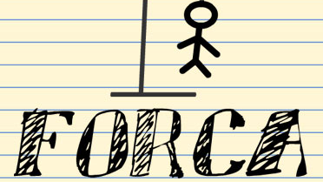
Jogo da Forca

Slide 2
Introdução
Esta apresentação ira mostrar uma das formas de produzir e executar o jogo da forca através da linguagem de programação python.
Iremos mostrar passo a passo uma das maneiras mais praticas e quais codigos usamos para a execuçao simples do famoso jogo.

Slide 3
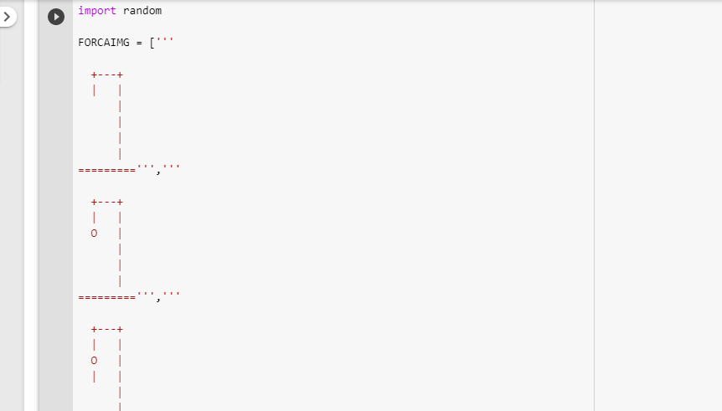
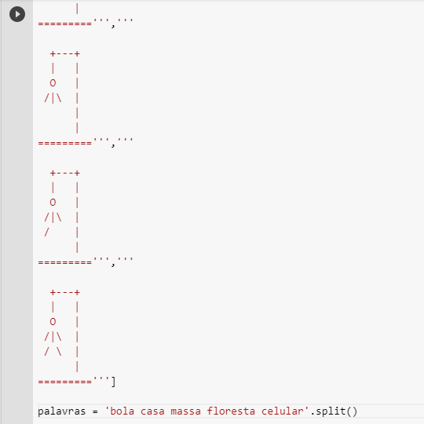
Montando o jogo

Slide 4
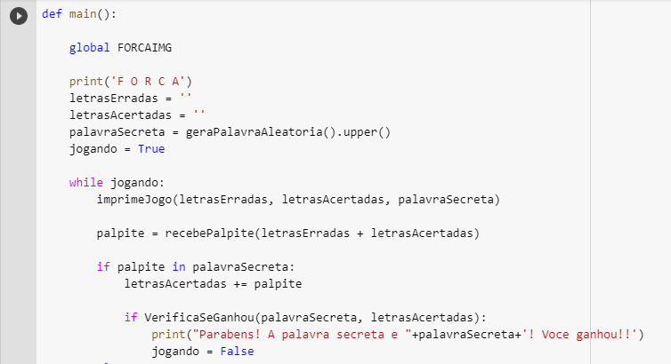
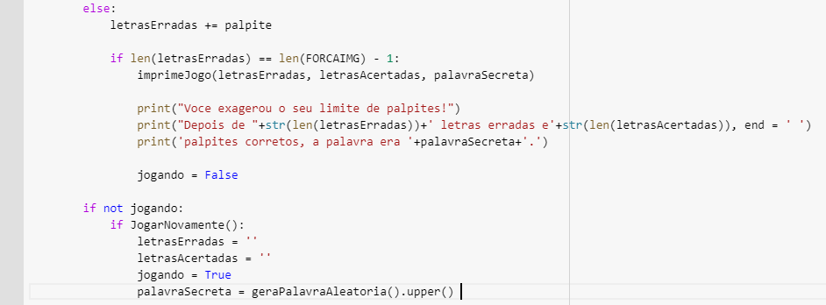

Slide 5
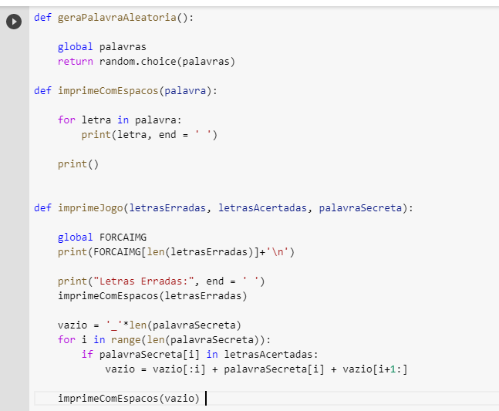
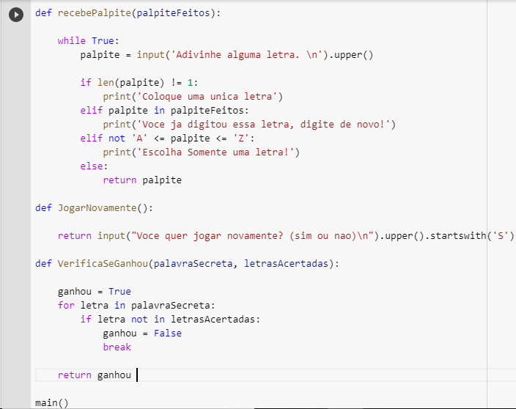

Slide 6
Obrigada!
github.com/PABLOHSC
github.com/geovanawho

